Slide 1
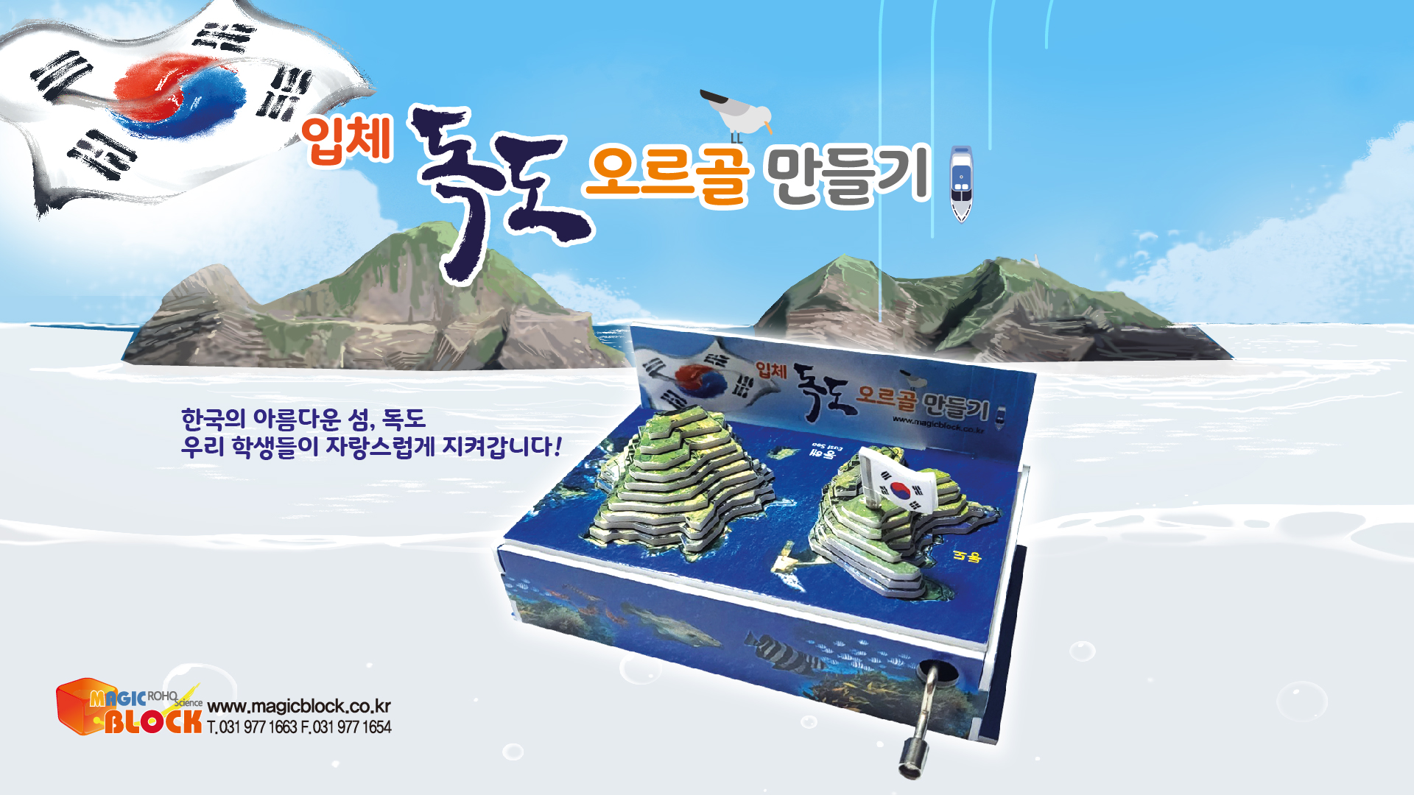
www.magicblock.co.kr

Slide 2

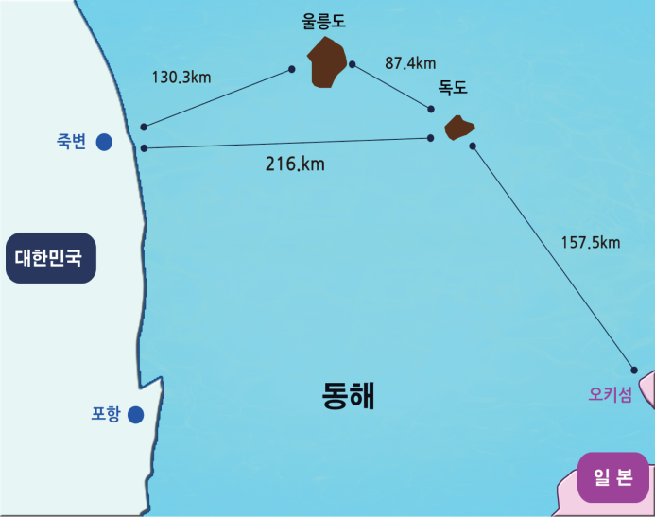
의 행정구역과 현황
동도, 서도와
89개의 부속도서
대한민국 천연기념물
제 336호
식물 60여종
곤충 129종
조류 160여종
다양한 해양생물의 서식지
철새들의 중간 기착지
▶행정구역 경상북도 울릉군 울릉읍 독도리
▶위치
·동도 : 북위 37도 14분 26.8초, 동경 131도 52분 10.4초
·서도 : 북위 37도 14분 30.6초, 동경 131도 51분 54.6초
※울릉도 남동향 87.4km에 위치(일본 오키섬 북서향 157.5km)
▶면적 187,554㎡
·동도 : 73,297㎡, 높이 98.6m, 둘레 2.8km
·서도 : 88,740㎡, 높이 168.5m, 둘레 2.6km
·기타 부속도서(89개) : 25,517㎡

Slide 3
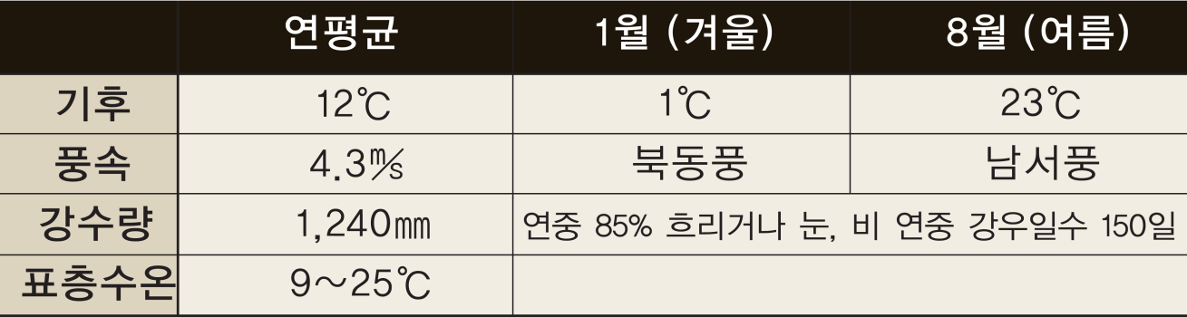
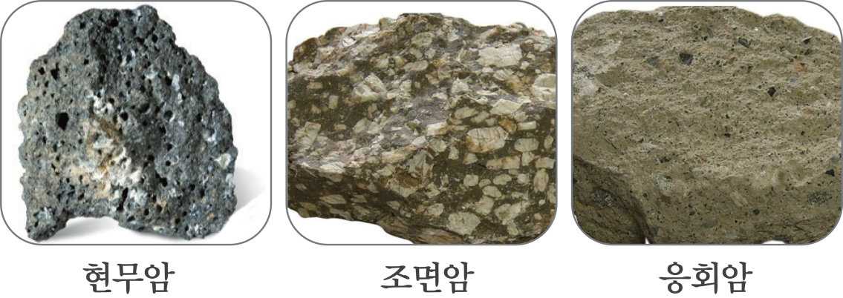
의 자연환경
▶기후 전형적인 해양성 기후
▶지형 해저 2,000m에서 솟은 용암이 굳어져 형성된 화산섬

Slide 4

의 식생 및 생태계
식 물
· 초본류 : 괭이밥, 갯까치수염, 박주가리, 땅채송화, 섬장대 해국,
술패랭이꽃, 명아주, 질경이, 쇠비름 등
· 목본류 : 곰솔, 섬괴불나무, 붉은가시딸기, 줄사철, 동백 등
곤 충
·잠자리, 집게벌레, 메뚜기, 매미, 딱정벌레, 파리, 나비 등
조 류
·바다제비, 슴새, 괭이갈매기, 황조롱이, 물수리, 노랑지빠귀
흰갈매기, 노랑부리 백로, 흑비둘기, 까마귀, 딱새 등
해양생물
·주요어류 : 오징어, 꽁치, 방어, 복어, 전어, 붕장어, 가자미
도루묵, 임연수어, 조피볼락 등
·패 류 : 전복, 소라, 홍합 등
·해조류 : 미역, 다시마, 김, 우뭇가사리, 톳 등
·기타 수산동물 : 해삼, 새우, 홍게, 성게 등

Slide 5
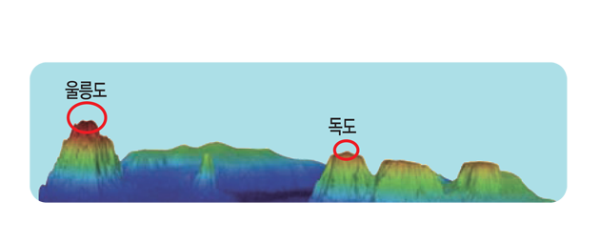
의 지형
독도는 작은 섬입니다.
너무 작아서 어떤 지도에는 나와 있지도 않을 정도입니다.
독도가 왜 중요할까요?
우리가 눈으로 볼 수 있는 부분은 작지만 물 속에 잠긴 부분까지 합하면
울릉도와 비슷한 크기입니다. 말하자면 해저지형이 크다는 얘기입니다.
높이 2000m에 이르는 바다산 위에 조그마하게 솟아 있는
두 개의 봉우리가 독도입니다.

Slide 6
가 중요한 이유
1. 가스 하이드레이트
2. 황금어장
가스 하이드레이트는 해저나 빙하 아래에서 천연가스의 주성분인 메탄과 물이 높은 압력 때문에 얼어붙어 생긴 덩어리로 울릉분지 주변에 약 8억t 가량이 매장돼 있습니다.
현재 연간 국내 가스 사용량(2700만 t)을 기준으로 환산해 볼 때 30년 정도를 사용할 수 있는 양이 매장돼있고 돈으로 환산하면 300조 원이나 됩니다.
독도 근해에는 북쪽으로 '대화퇴'라는 얕은 바다가 있고 한류와 난류가 교차하는 해역으로 플랑크톤이 많기 때문에 회유성 어족이 풍부해 울릉도와 동해안의 어민들에게 주요한 어장이 되고 있습니다. 연간 출어하는 어선은 천여 척에 이르고 있습니다. 또한 암초에는 미역과 다시마 등의 해조류와 전복 소라 등의 패류가 많이 서식하고 있습니다.
3. 암석 연구
4. 중요한 바닷길
독도는 460-200만년 전 세 차례의 화산 분출로 인해 만들어진 화산섬이다. 그러므로 암석을 연구할 수 있는 중요한 곳이라 할 수 있습니다. 독도같이 바다산이 바닷물 위로 모습을 드러내는 일은 전 세계적으로도 드문 일이라고 합니다. 산의 진화를 한눈에 보여주는 섬으로 지질학적으로도 아주 중요합니다.
독도 둘레는 일본, 중국, 러시아 같은 동북아시아 강대국들에게 군사적으로 중요한 바닷길이다. 또한 대한해협을 거쳐 연해주, 북해도, 북한 등의 항구 도시를 연결하는 바닷길의 중심이기도 합니다. 그래서 옛날부터 동북아시아의 강대국들이 독도를 호시탐탐 노려 왔던 것이다.

Slide 7
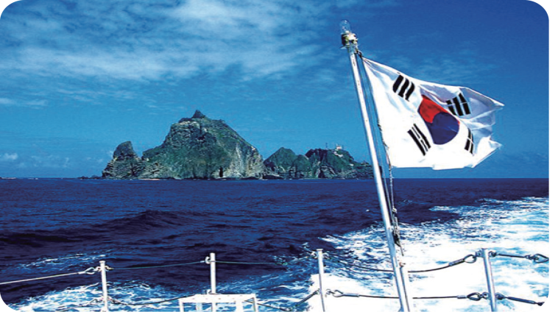
의 역사(Ⅰ)
▶현재 대한민국은 독도에 대해서
입법·행정·사법적으로 확고한
영토주권을 행사하고 있습니다.
첫째, 경찰이 주재하여 독도를 경비하고 있습니다.
둘째, 우리 군이 독도 영해와 영공을 수호하고 있습니다.
셋째, 각종 법령이 독도에 적용되고 있습니다.
넷째, 등대 등 여러 가지 시설물을 설치, 운영하고 있습니다.
다섯째, 우리 주민이 독도에 거주하고 있습니다.

Slide 8
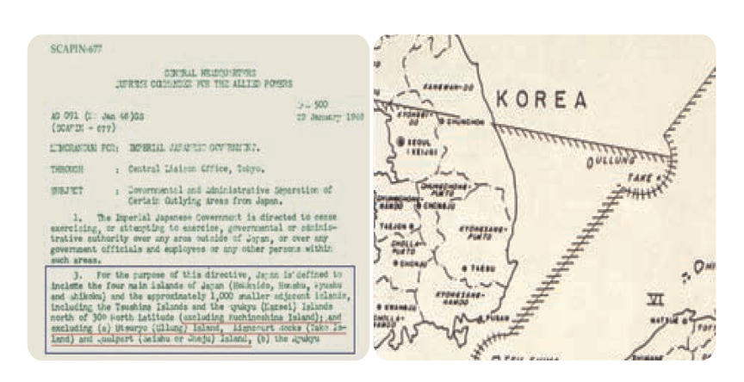
의 역사(Ⅱ)
▶1946년 연합국 최고사령관
총사령부지령으로 독도는
한국영토로 확정되었다.
1945년 광복이후, 일본을 점령한 연합군 총사령부는
1946년 1월 29일자로 최고사령부지령(SCAPIN) 제677호를 발효
- 울릉도, 독도, 제주도를 일본이 한국에 반환해야 할 섬으로명기 -

Slide 9
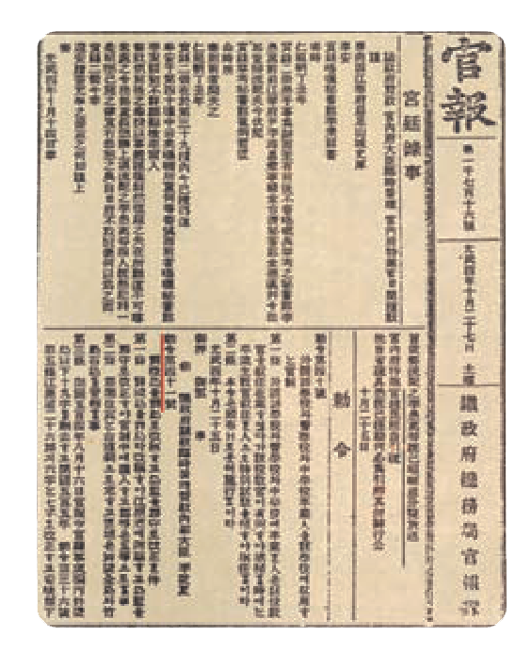
의 역사(Ⅲ)
▶1900년‘칙령 제41호’로 독도는
울도군(현재의 울릉군)의 소속이 되었다.
19세기 말엽
일본 ▷울릉도 불법 침입, 산림 벌채, 불법 어로
대한제국 ▷울릉도·독도 지방행정구역상 독립된 군으로 승격시킴.
1900년 10월 25일 칙령 제41호“울릉도와 죽도 및 석도를 관할한다” ( 석도(石島)는 당시‘돌섬’으로 불리던 독도를 지칭)

Slide 10
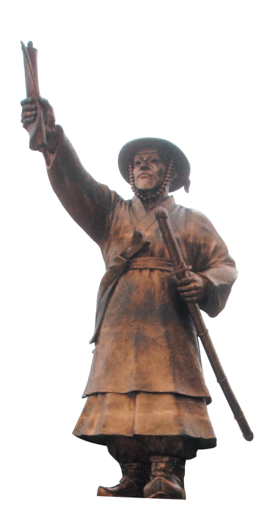
의 역사(Ⅳ)
▶안용복이 일본으로 건너가 울릉도와 독도가
조선의 영토임을 확인하고 에도막부로부터
서계를 받았다.
숙종19년(1693) 안용복 일행
울릉도에서 어로활동 중, 일본어부들과 충돌하여 오키섬으로 납치당함.
오키도주는 안용복 일행을 돗토리성의 호키슈 태수에게 이송.
안용복은 호키슈 태수에게 울릉도가 조선의 영토임을 강조, 일본인들의 출어금지 요구.
호키슈 태수가 에도막부에 보고
“울릉도는 일본의 영토가 아니다(鬱陵島非日本界)”라는 서계를 써주어 일행을 돌려보냄.
1696년 안용복의 오키섬 재차 방문
일본인 어부들의 계속되는 울릉도 독도 침범 근절을 요구.
에도막부는 울릉도와 독도에 일본인들이 도해를 금지함.

Slide 11
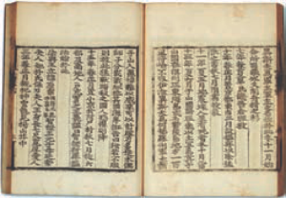
의 역사(Ⅳ)
▶서기 512년 삼국사기
독도는 서기 512년 신라가 우산국을
복속한 이래 한국의 영토이다.
독도가 한국의 영토가 된 역사적 근거 (「삼국사기」(권4)의 기록 )
지증왕 13년(512) 신라 하슬라주의 군주인 이사부가 우산국을 정복
(우산국 : 울릉도를 중심으로 한 주변의 부속 도서들을 세력권에 둔 소국)
즉, 독도는 울릉도의 부속 도서로서 신라의 영토가 되었고,
한반도의 역사와 문화권 내에 편입.

Slide 12

특징
- 정밀 항공 독도 사진을 등고선으로 입체화
- 아름다운 선율의 오르골 음악 (어떤 음악일까요?)
- 견고한 접착우드락을 활용 준비물 없이 조립 용이
- 학생들에게 독도의 중요성 교육하는 체험 활동
- 독도 바다 속 생태계 관찰

Slide 13
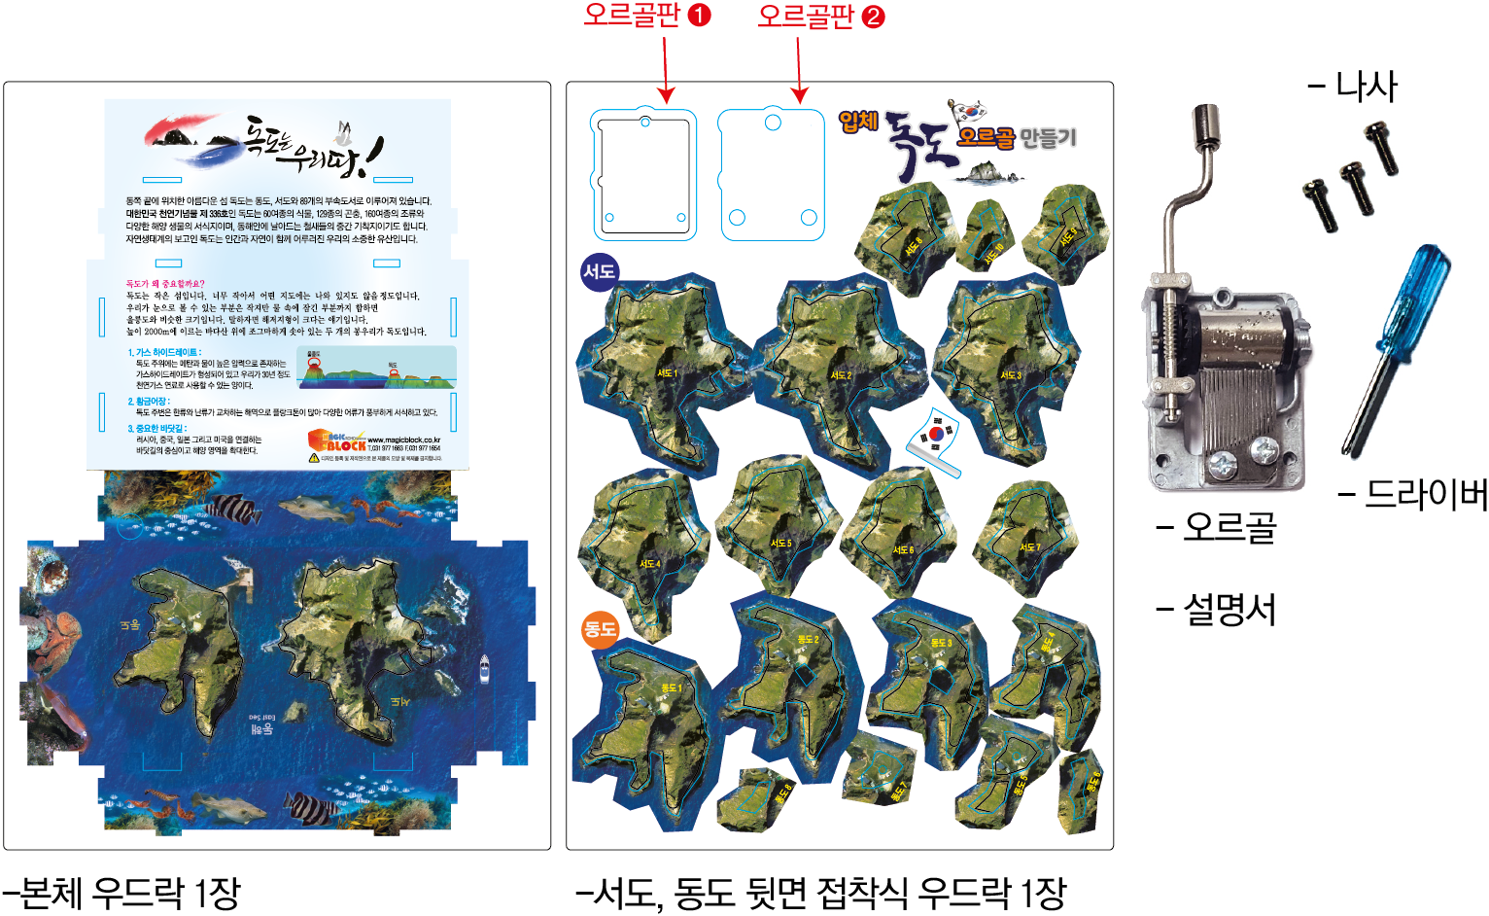
구성

Slide 14
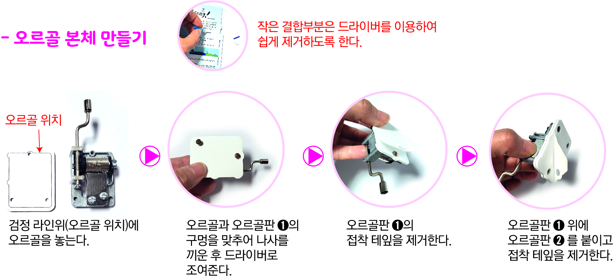
만드는 순서1

Slide 15
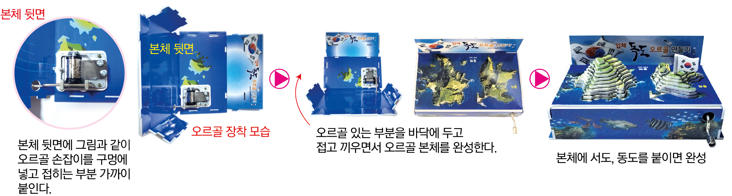
만드는 순서2

Slide 16
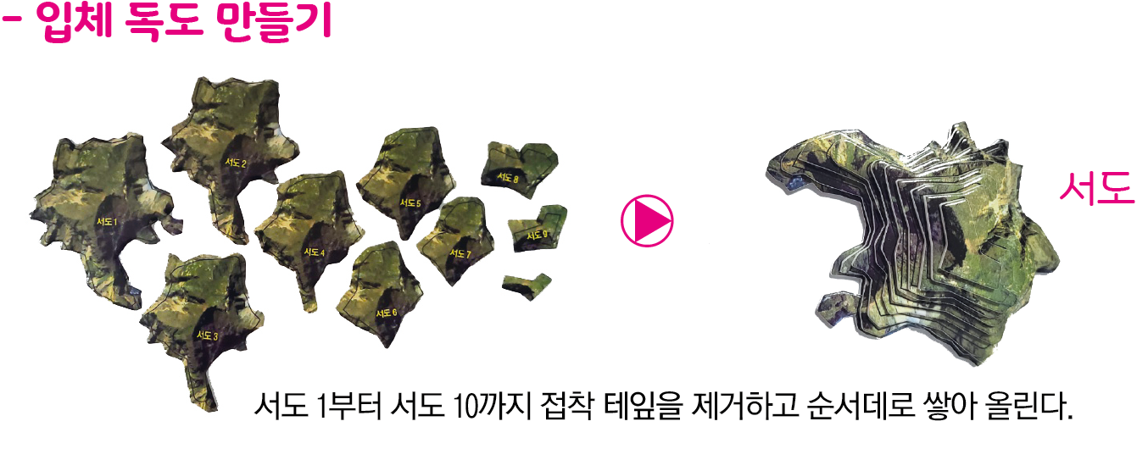
만드는 순서3

Slide 17
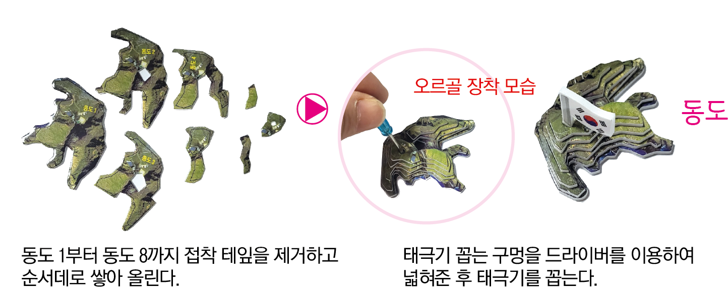
만드는 순서4

Slide 18
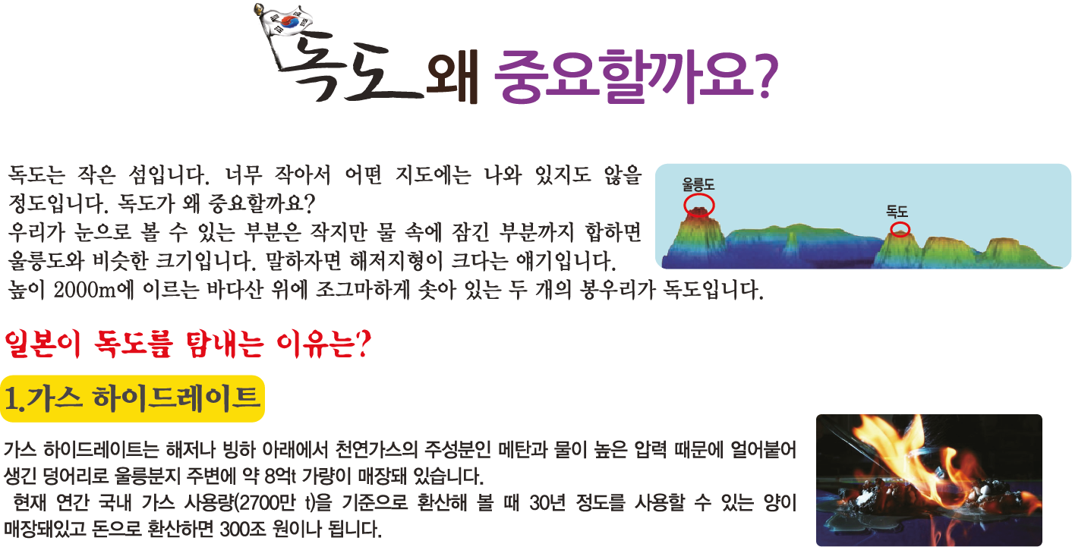

Slide 19
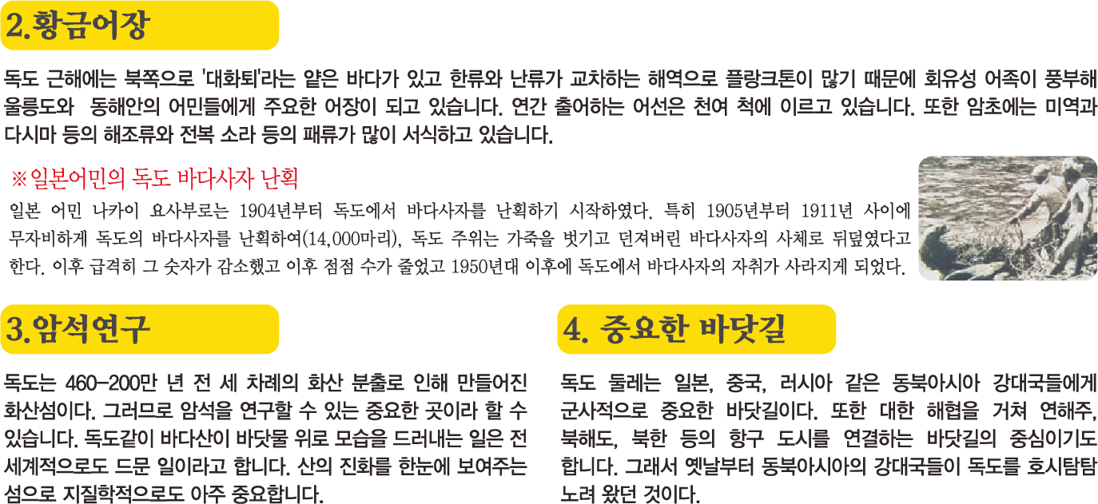

Slide 20
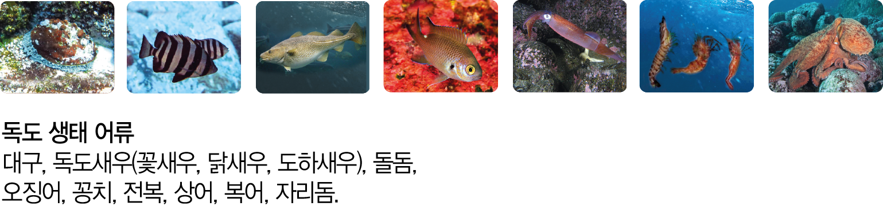
의 생태어류

Slide 21
